Slide 1

Динамические измерения
Датчики систем автоматики
Новосибирский государственный
технический университет НЭТИ
nstu.ru
Гаврилов
Алексей Борисович
К.т.н., Кафедра «Автоматика»

Slide 2
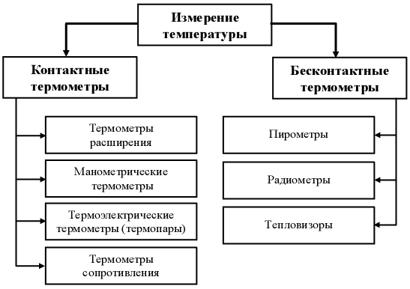
Датчики систем автоматики
2
Датчики температуры
В основе работы любых температурных датчиков, использующихся в системах автоматического управления, лежит принцип преобразования измеряемой температуры в электрическую величину. Это обусловлено следующими достоинствами электрических измерений: электрические величины удобно передавать на расстояние, причем передача осуществляется с высокой скоростью; электрические величины универсальны в том смысле, что любые другие величины могут быть преобразованы в электрические и наоборот; они точно преобразуются в цифровой код и позволяют достигнуть высокой точности, чувствительности и быстродействия средств измерений.
Методы измерения температуры

Slide 3
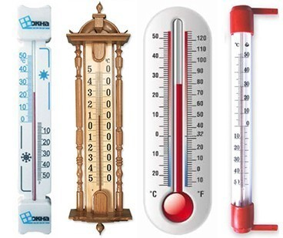
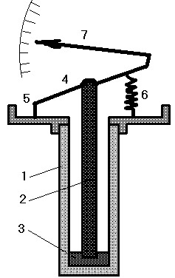
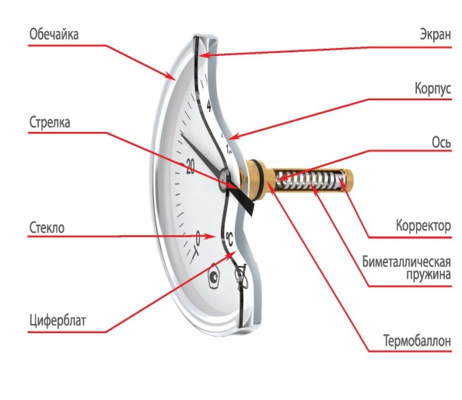
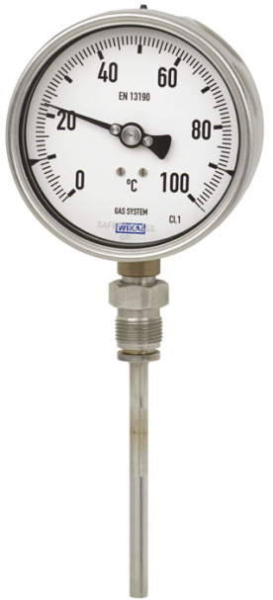
Датчики систем автоматики
3
Контактные датчики температуры 1
Термометры расширения: принцип действия основан на зависимости объемного расширения жидкости и линейных размеров твердых тел от температуры.
Термометры расширения подразделяются на:
Манометрические термометры: принцип действия основан на изменении давления рабочего вещества от температуры.
Жидкостные Дилатометрические Биметаллические

Slide 4
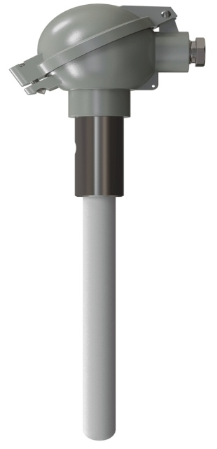
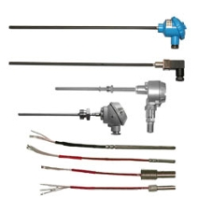
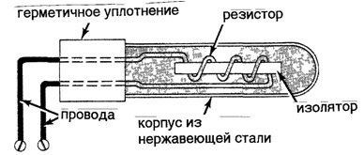
Датчики систем автоматики
4
Контактные датчики температуры 2
Термоэлектрические
(термопары)
Термометры сопротивления:
Основным электрическим компонентом термометра сопротивления является резистор, который представляет собой провод, обмотанный вокруг керамического изолятора в виде стержня. Резистор и является температурным чувствительным элементом термометра сопротивления.

Slide 5
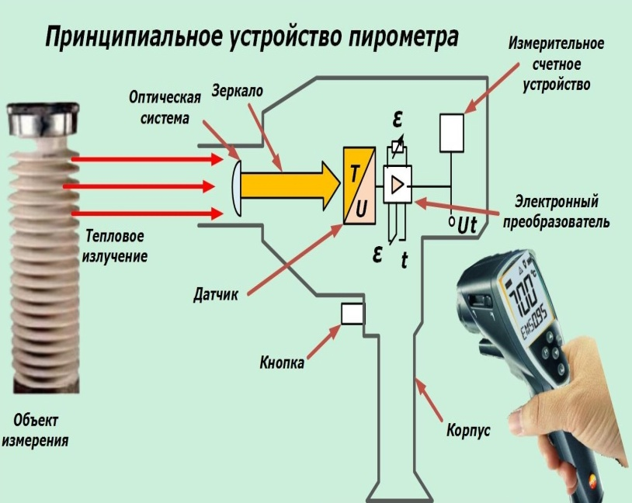
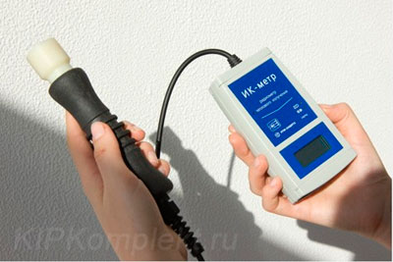
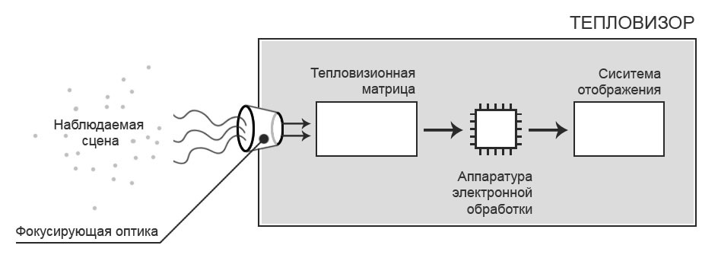
Датчики систем автоматики
5
Бесконтактные датчики температуры
Возможность бесконтактного измерения температур основана на связи характеристик излучения тела с его температурой
Принцип действия тепловизора основан на преобразовании энергии инфракрасного излучения в электрический сигнал.
Принцип действия радиометра состоит в преобразовании измеряемого теплового потока в спектральном диапазоне от 1,0 до 25,0 мкм, падающего на микросборку термопар в электрический сигнал.
Пирометр

Slide 6
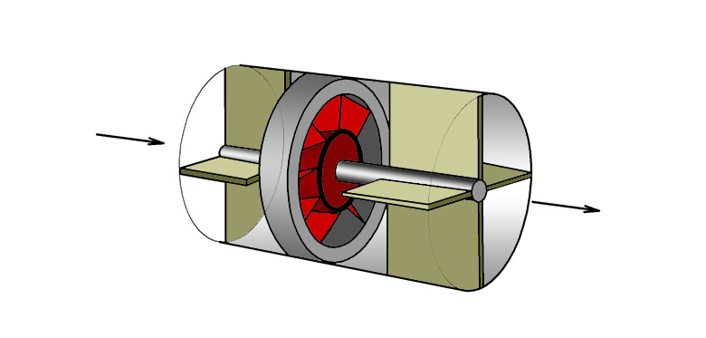
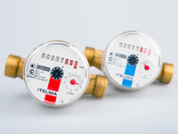
Датчики систем автоматики
6
Измерение расхода жидкостей
Расходомеры измеряют скорость и объем потока газа или жидкости.
Расход - это произведение площади поперечного сечения на среднюю скорость потока, обычно он измеряется в кубических метрах в секунду.
Основными параметрами для выбора датчиков расхода газа и жидкости являются диаметр трубы, способ подключения к магистрали, тип втулки и выходной сигнал.
Счетчики воды

Slide 7
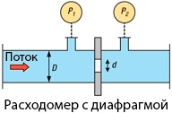
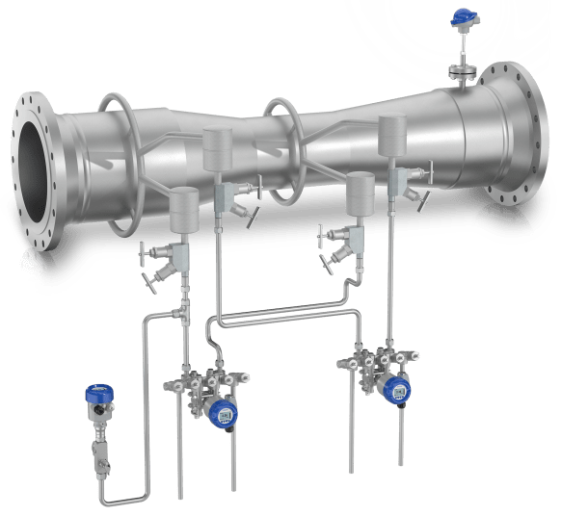
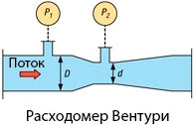
Датчики систем автоматики
7
Расходомеры переменного перепада давления
Промышленный расходомер Вентури

Slide 8
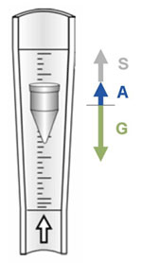
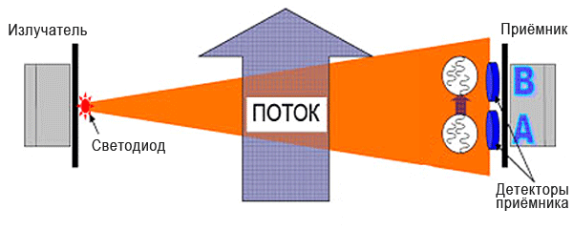
Датчики систем автоматики
8
Расходомеры постоянного
перепада давления
Оптические расходомеры
Ротаметр

Slide 9
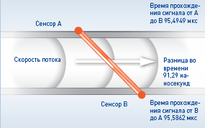
Датчики систем автоматики
9
Акустические расходомеры
Ультразвуковой расходомер

Slide 10
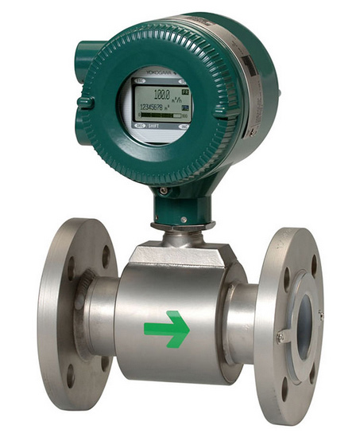
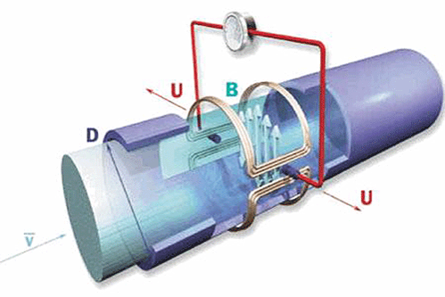
Датчики систем автоматики
10
Электромагнитные расходомеры

Slide 11
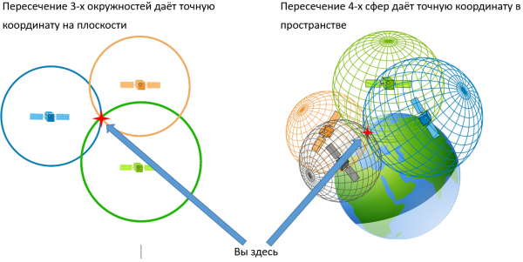
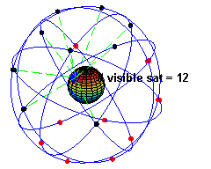
Датчики систем автоматики
11
Глобальная система позиционирования 1
Глобальная система позиционирования – это спутниковая система навигации, обеспечивающая измерение расстояния, времени и определяющая местоположение во всемирной системе координат. Позволяет почти при любой погоде определять местоположение в любом месте Земли и околоземного космического пространства

Slide 12
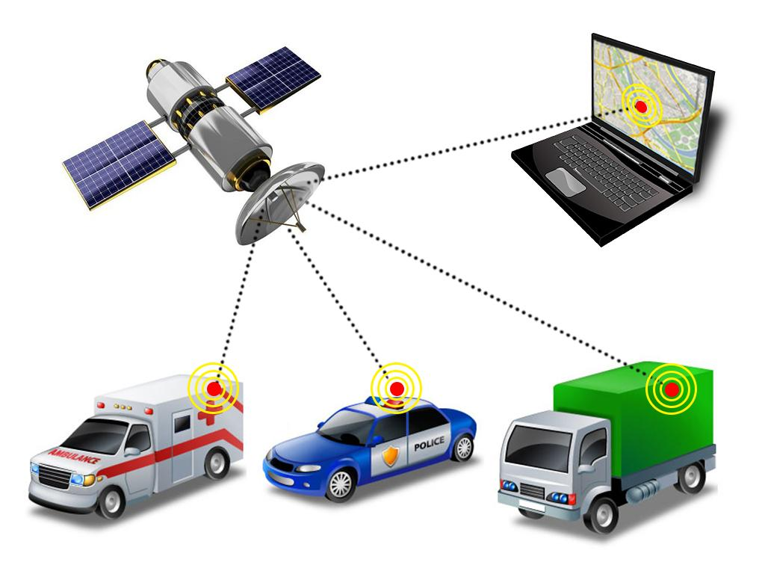
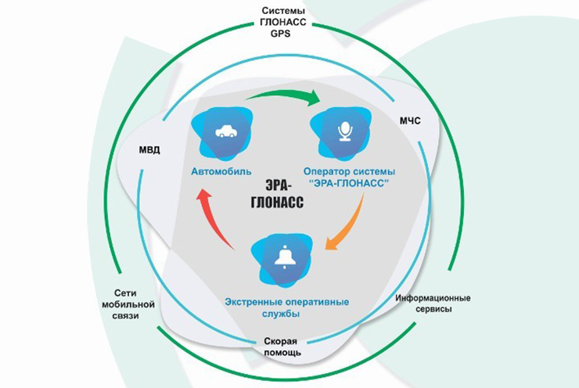
Датчики систем автоматики
12
Глобальная система позиционирования 2
Отслеживание местоположения стационарных и перемещающихся объектов — основная практическая функция системы. Ее можно применять для определения местоположения пользователей, находящихся в местах, где не работают мобильные телефоны.

Slide 13
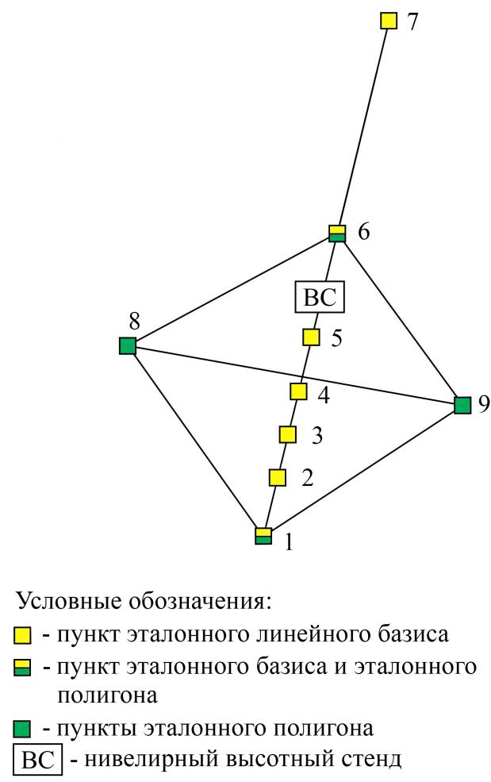
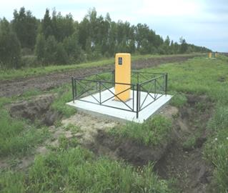
Датчики систем автоматики
13
Поверка приемников GPS/ГЛОНАСС
Полигон пространственный эталонный предназначен для хранения и передачи размера единиц длины и плоского угла рабочим средствам измерений - навигационной и геодезической аппаратуры потребителей космических навигационных систем
Пункт эталонного базиса

Slide 14

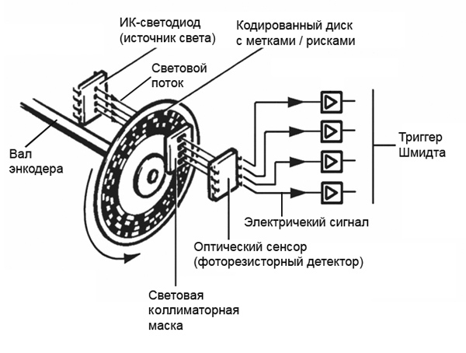
Датчики систем автоматики
14
Энкодер
Энкодер - датчик преобразования угловых положений или линейных перемещений в цифровой сигнал.

Slide 15
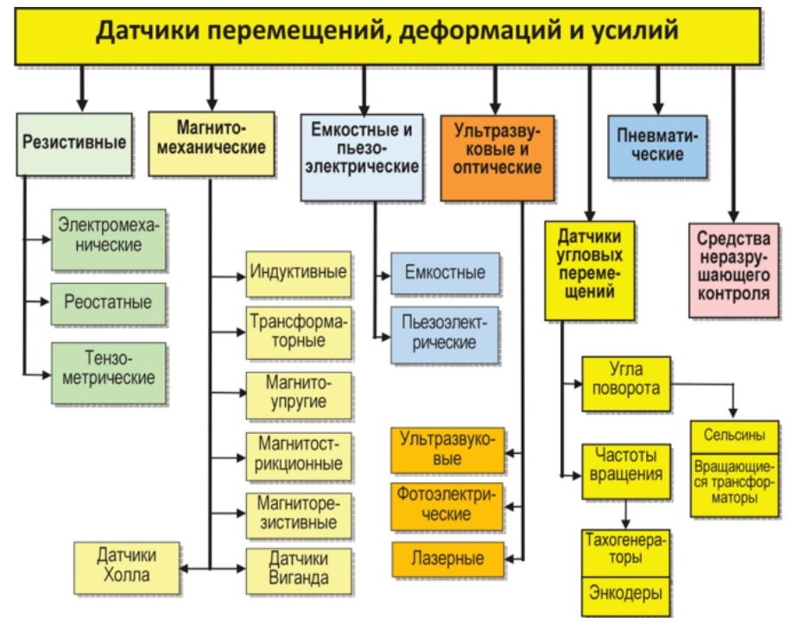
Датчики систем автоматики
15
Выбор датчиков 1

Slide 16
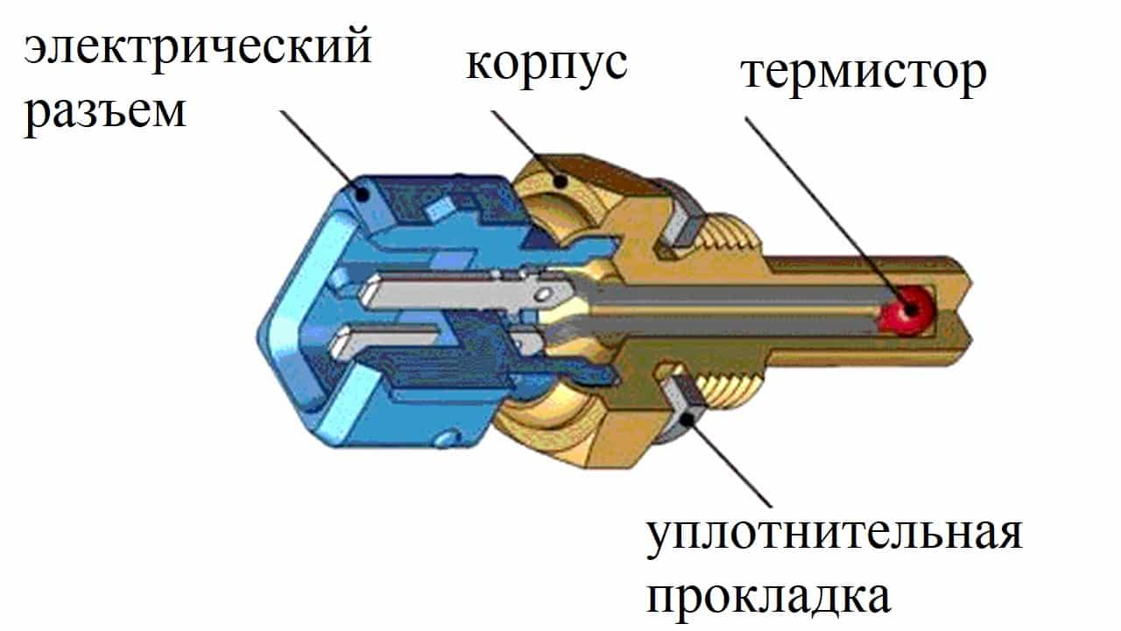
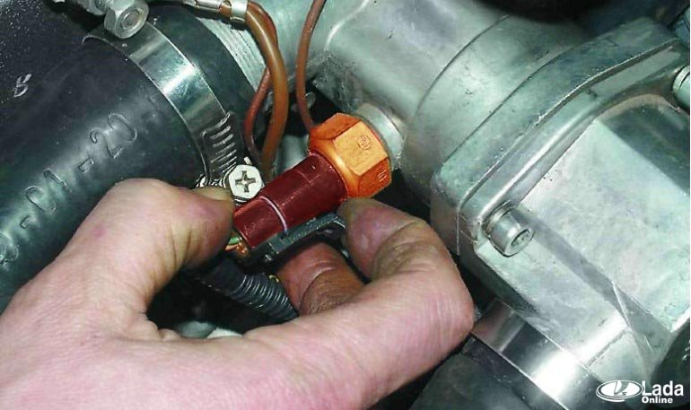
Датчики систем автоматики
16
Выбор датчиков 2
В общем случае, перед тем как приступить к разработке или выбору детектора (датчика), необходимо ответить на ряд вопросов:
Величина и тип измеряемых величин;
Требуемая точность и разрешающая способность;
Материал, из которого изготовлен, или состоит объект (металл, пластмасса, жидкость, ферромагнетик, биологическая ткань и пр.);
Диапазон измерений;
Условия окружающей среды, в которых должен работать датчик;
Потребляемая мощность датчика;
Размер пространства, отведенный под монтаж датчика;
Срок службы датчика;
Количество датчиков, которое необходимо изготовить и стоимость одного устройства;
Датчик температуры двигателя

